Slide 1
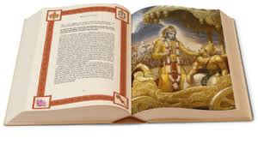
জয়গীতা
প্রতিদিন গীতা পাঠ করলে তার বৈকুন্ঠ প্রাপ্তি হয়।

Slide 2
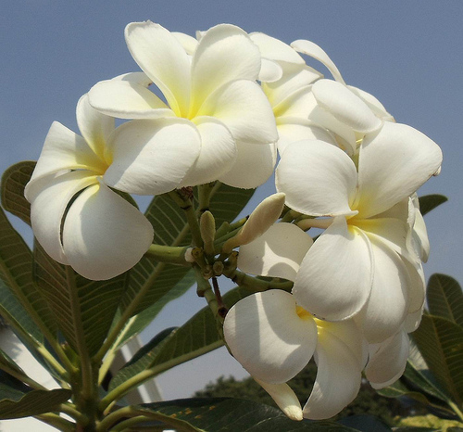
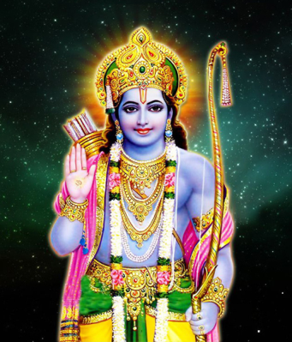
ফুলেল শুভেচ্ছা

Slide 3
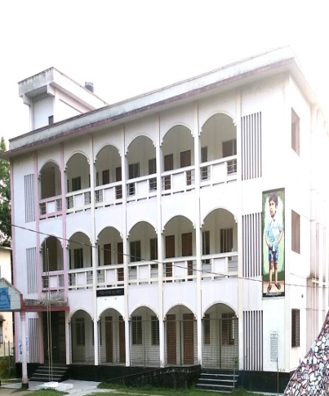
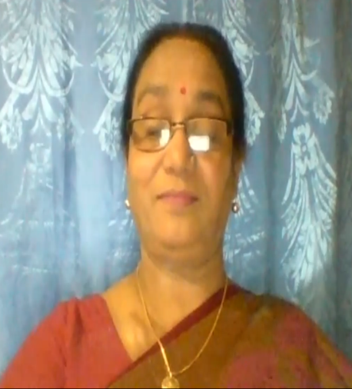
শিক্ষক পরিচিতি
বীনা কর্মকার
সহকারী শিক্ষক
সরকারি গৈলা মডেল মাধ্যমিক বিদ্যালয়
গৈলা ,আগৈলঝাড়া,বরিশাল ।
E- mail – binakarmaker121@gmail,com

Slide 4
পাঠপরিচিতি
শ্রেণী:-৫ম
বিষয়:- হিন্দুধর্ম ও নৈতিক শিক্ষা
অধ্যায়:- ২য়
পাঠঃ ঈশ্বরের স্বরূপ

Slide 5
শিখনফল
শিক্ষার্থীরা বলতে পারবেঃ—
১।ঈশ্বরকে কীভাবে ভালোবাসা যায় বলতে পারবে।
২। সবকিছুর মূলে কে ব্যাখ্যা করতে পারবে।
৩।দশটি অবতারের বর্ণনা করতে পারবে।

Slide 6
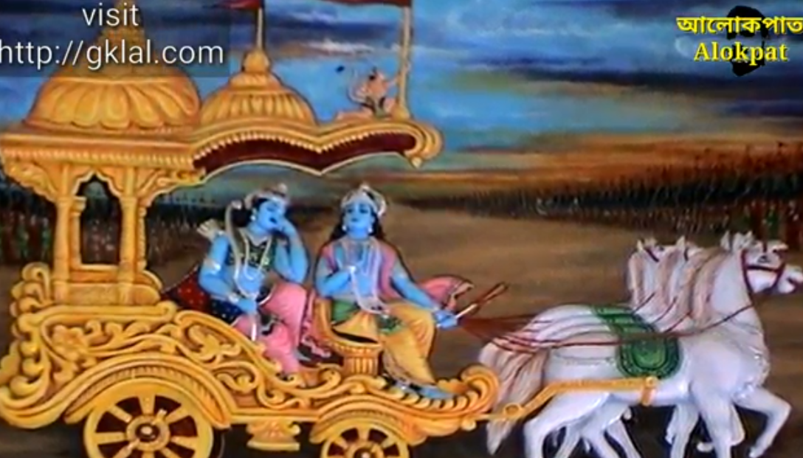
ঈশ্বরের স্বরূপ
আমরা জানি ঈশ্বর এক ও অদ্বিতীয় । তাঁর অনন্ত শক্তি । অন্ত মানে শেষ । অনন্ত মানে যার শেষ নেই । ঈশ্বরের শক্তির শেষ নেই । তিনি সর্বশক্তিমান । আবার ঈশ্বরের অনন্ত গুন । তাঁর গুনেরও শেষ নেই । তিনি আমাদের সৃষ্টি করেছেন । আমাদের তিনি পালন করেন । আমাদের জীবন আমাদের মৃত্যু—সবকিছুর মুলেও তিনি ।

Slide 7
শ্রীকৃষ্ণ বলেছেনঃ
যদা যদা হি ধর্মস্য গ্লানির্ভবতি ভারত।
অভ্যুন্থানধর্মস্য তদাত্মানং সৃজাম্যহম্।।
পরিত্রাণায় সাধূনাং বিনাশায় চ দুষ্কৃতাম্।
ধর্মসংস্থাপনার্থায় সম্ভবামি যুগে যুগে।।
অর্থাৎ পৃথিবীতে যখনই ধর্মের গ্লানি হয় ও অধর্ম বেড়ে যায় ,তখনই আমি নিজেকে সৃষ্টি করি। সাধুদের পরিত্রাণ, দুষ্কৃতিকারীদের বিনাশ এবং ধর্ম সংস্থাপনের জন্যও আমি যুগে যুগে অবতীর্ণ হই। পৃথিবীতে ঈশ্বরের এরূপ অবতরণকে বলে অবতার।

Slide 8
দশ অবতারের পরিচয়
ভগবান বিষ্ণু বিভিন্ন যুগে দশ টি অবতারে নিজেকে প্রকাশ করেছেন।যেমন----মৎস্য, কূর্ম, বরাহ, নৃসিংহ,বামন,পরশুরাম, রাম,বলরাম,বুদ্ধ এবং কল্কি।শ্রীকৃষ্ণ নিজেই ভগবান।তাই দশ অবতারের মধ্যে শ্রীকৃষ্ণের উল্লেখ নেই।

Slide 9
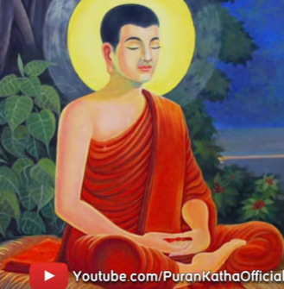
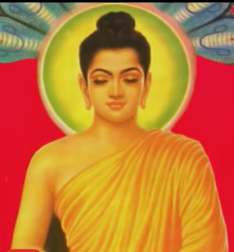
এখন আমরা জানবো,
বুদ্ধ ও কল্কি অবতার
বুদ্ধ
খ্রিষ্টপূর্ব ষষ্ঠ শতকে মানুষের মধ্য থেকে হিংসা ,নীচতা দূর করতে শ্রীবিষ্ণু রাজা শুদ্ধোদনের পুএরূপে জন্মগ্রহন করেন তাঁর নাম রাখা হয় গৌতম । পরে তিনি ‘ বোধি ‘ অর্থাৎ বিশেষ জ্ঞান লাভ করে গৌতম বুদ্ধ নামে পরিচিত হন । তিনি অহিংসার বাণী প্রচার করে মানুষকে শান্তির পথ দেখান । তাঁর ধর্মের মূল কথা ছিল , ‘জীবসেবা ’ ও অহিংসার উজ্জল দৃষ্টান্ত রেখেছেন ।

Slide 10
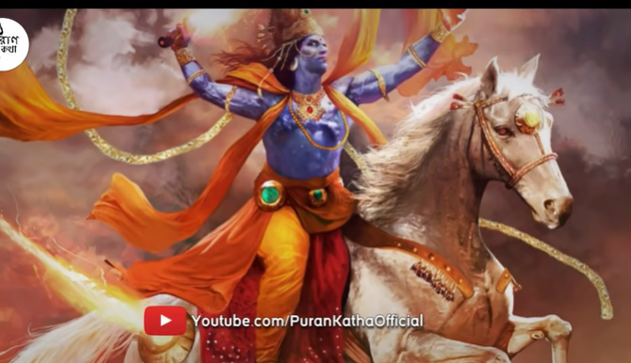
কল্কি অবতার
কলির শেষ প্রান্তে অন্যায় দমন করতে শ্রীবিষ্ণু কল্কিরূপে আবির্ভূত হবেন । তিনি জীবের দুঃখ দূর করার জন্য সচেষ্ট হবেন । তার হাতে থাকবে খড়গ । এই খড়গ দিয়ে তিনি অত্যাচারী ব্যাক্তিদের হত্যা করবেন মনুষের দুঃখ দূর হবে । পৃথিবীতে শান্তি প্রতিষ্ঠিত হবে ।

Slide 11
মূল্যায়ন
অবতার বলতে কী বোঝায় ?
ধর্মের মূল কথা কী ?
কল্কি অবতার কবে আবির্ভূত হবেন

Slide 12
বাড়ির কাজ
বুদ্ধ ও কল্কি অবতারের সংক্ষিপ্ত পরিচয় দাও।

Slide 13
ধন্যবাদ

